Slide 1

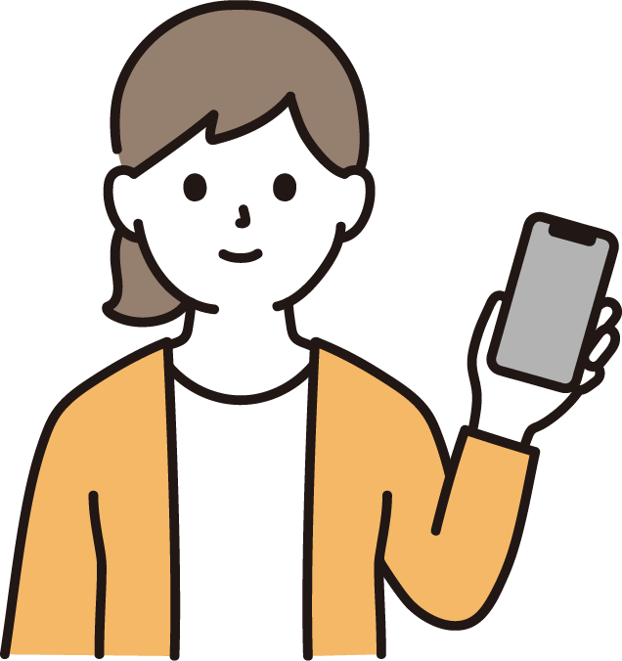
Android
スマートフォン初心者編
メールをしてみよう
令和7年11月

Slide 2
１．文字入力の仕方
1-A
1-B
1-C
文字入力の仕方……………………………………………Ｐ２
文字の訂正方法……………………………………………Ｐ５
キーボードの切り替え………………………………………Ｐ８
2．メールの使い方
目次
2-A
2-B
2-C
2-D
2-E
2-F
2-G
Gmailの特徴とメリット…………………………………Ｐ1３
Gmailでメールを作成してみましょう…………………Ｐ1４
メールに画像を添付しましょう…………………………Ｐ２１
Gmailで受信メールを確認しましょう…………………Ｐ２3
受信したメールに返信しましょう………………………Ｐ2５
受信したメールの画像を保存しましょう………………Ｐ2７
詐欺メールにご用心……………………………………Ｐ2９

Slide 3
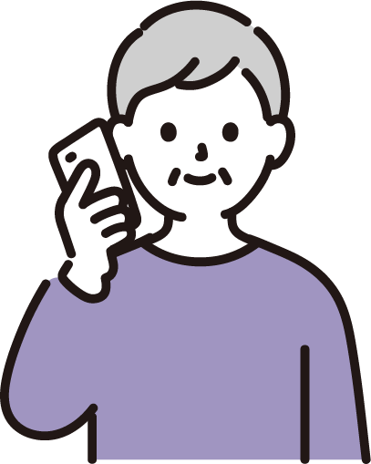
1
文字入力の仕方
１

Slide 4
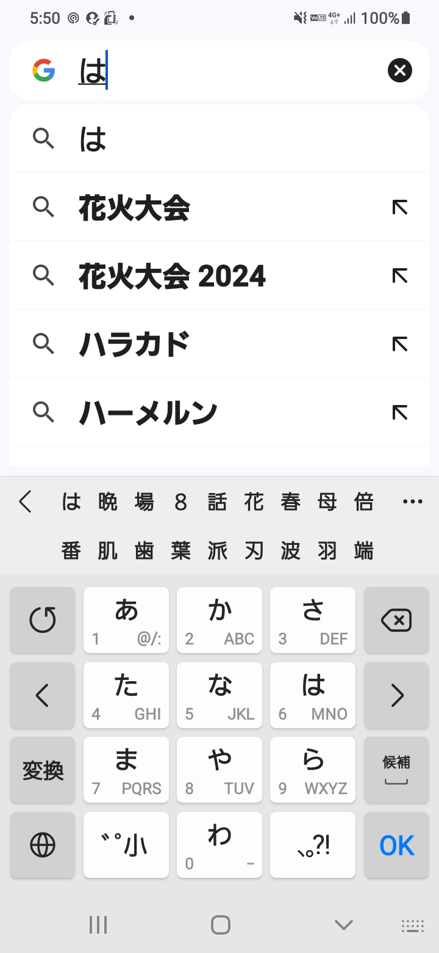
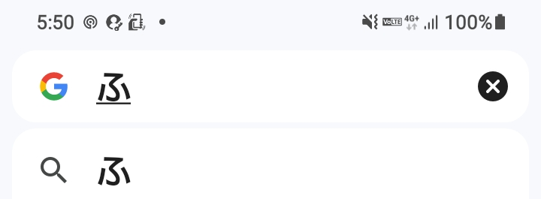
1-A
文字入力の仕方
スマートフォンにおける文字入力には、様々な入力方法があります
A ケータイ入力（トグル入力）
は
は
ひ
ひ
｢は｣⇒｢ひ｣⇒｢ふ｣と変化
「ふ」と入力するには｢は｣を
３回連続押します
２

Slide 5
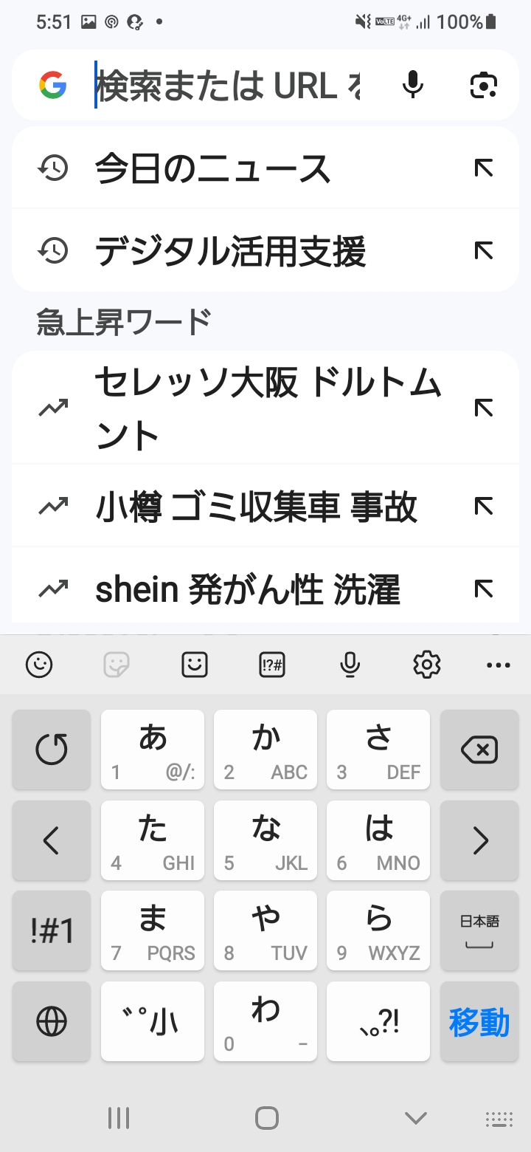
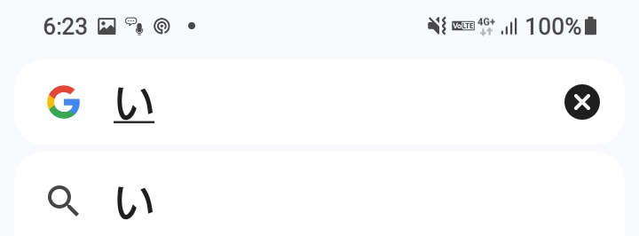
1-A
文字入力の仕方
スマートフォンにおける文字入力には、様々な入力方法があります
B スマートフォン入力(フリック入力）
う
い
え
｢い｣の文字が入力できます
お
「い」と入力するには｢あ｣から左に指をスライドし、｢い｣の表示に変わったら指を離します
３

Slide 6

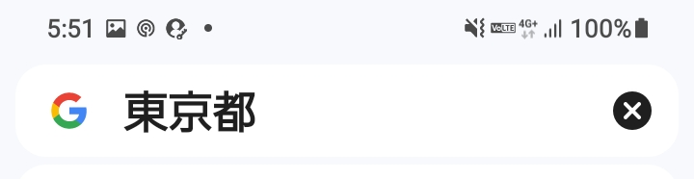
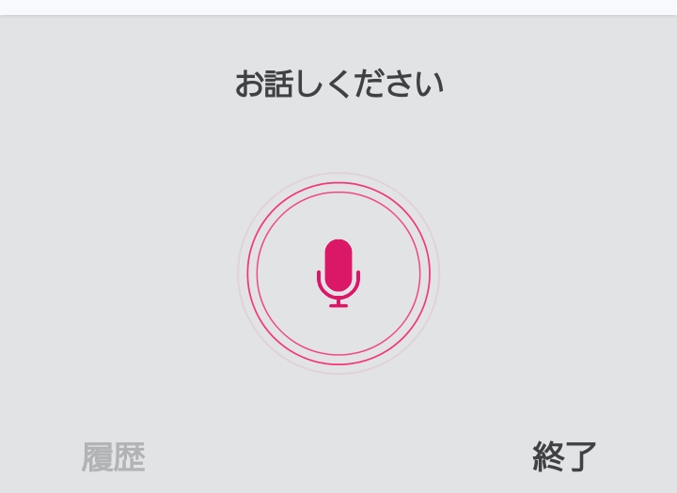


1-A
文字入力の仕方
スマートフォンにおける文字入力には、様々な入力方法があります
C 音声入力
マイクボタン を押して
話しかけます
自動的に文字が入ります
とうきょう
４

Slide 7
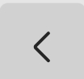
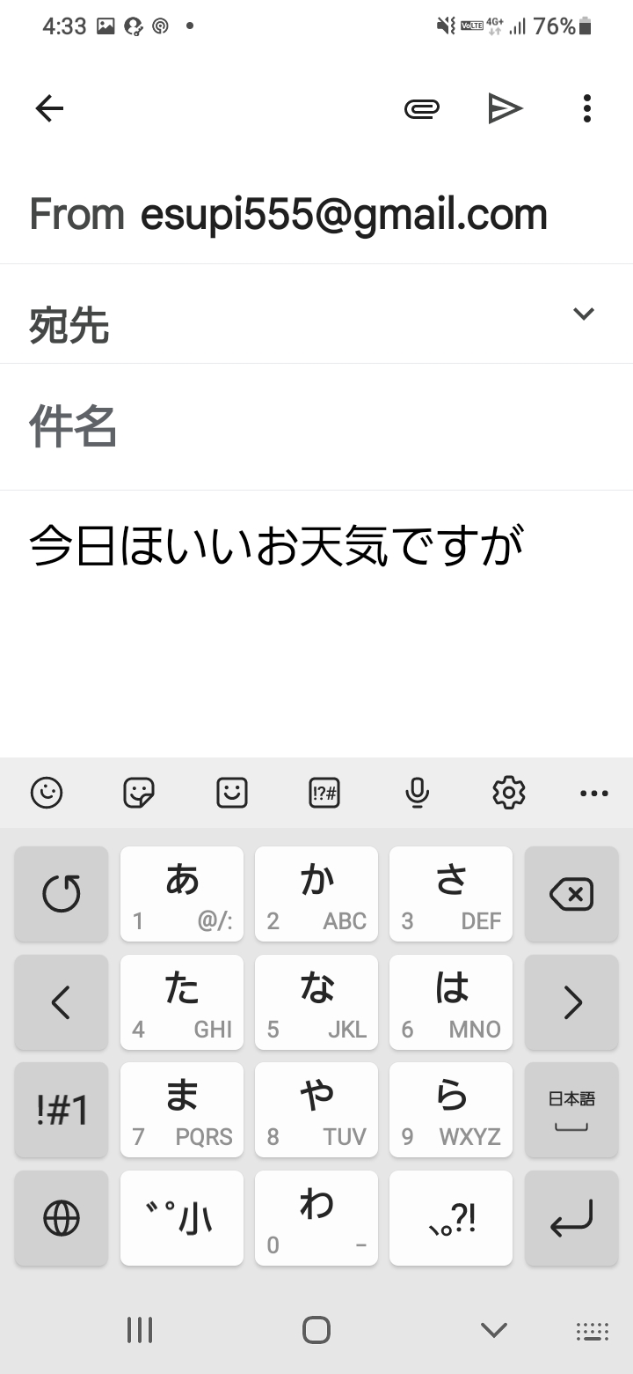
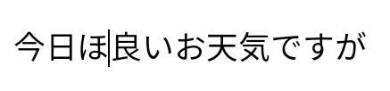

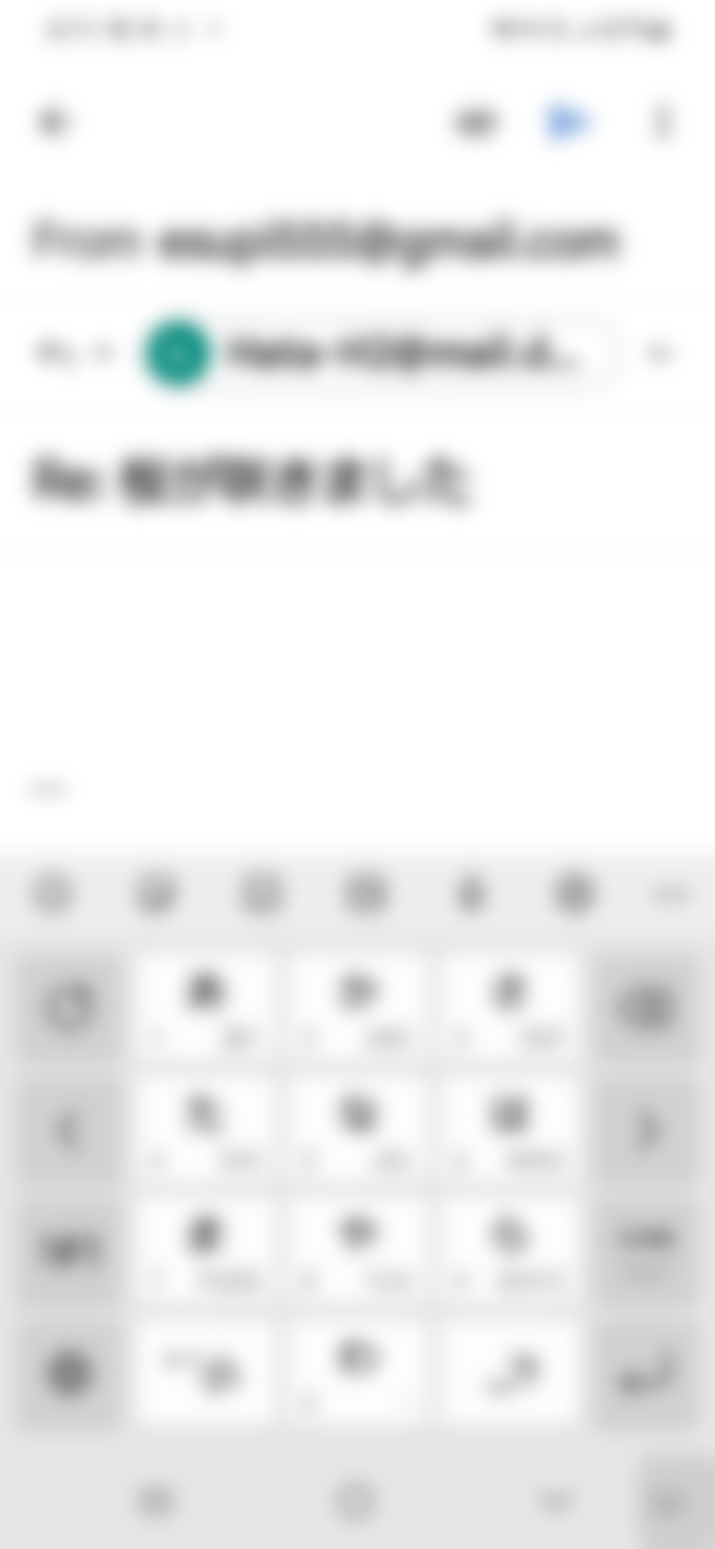
１-B
文字の訂正方法
(例)「今日ほいい天気ですが」⇒「今日はいい天気ですが」へ修正
文字の訂正
❶
｢が｣の右にカーソルがある
ことを確認します
❷
のボタンを使いカーソルを｢ほ｣の右まで移動させます
カーソル
カーソル
５

Slide 8

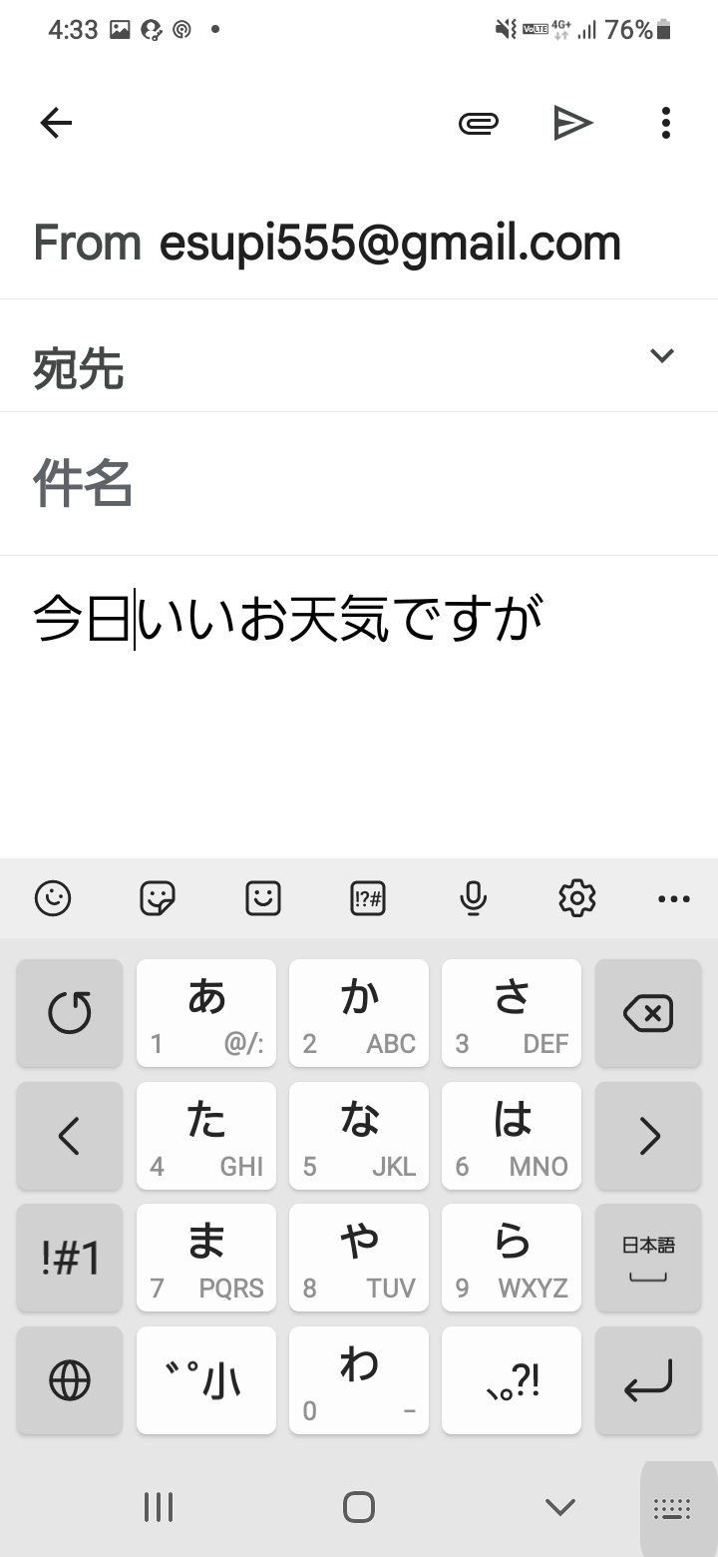

１-B
文字の訂正方法
(例)「今日ほいい天気ですが」⇒「今日はいい天気ですが」へ修正
文字の訂正
❸
削除ボタン を
押して｢ほ｣を削除します
❹
｢は｣を入力すれば
文字の訂正は終了です
カーソル
6

Slide 9
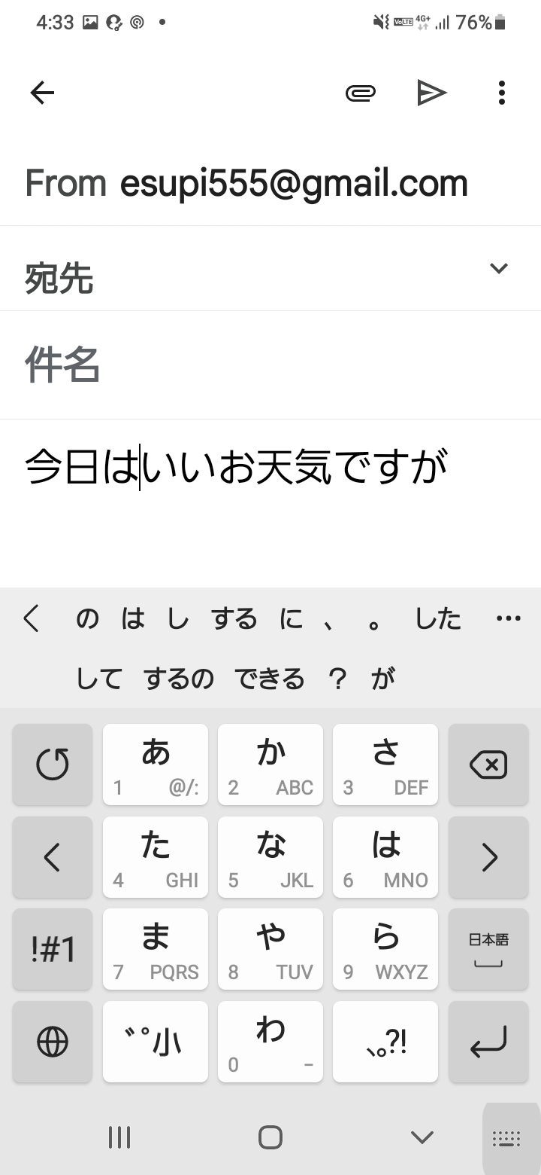

１-B
文字の訂正方法
(例)「今日ほいい天気ですが」⇒「今日はいい天気ですが」へ修正
文字の訂正
❺
ボタンを押してカーソルを元の位置に戻して、文書作成へ戻ります
７

Slide 10
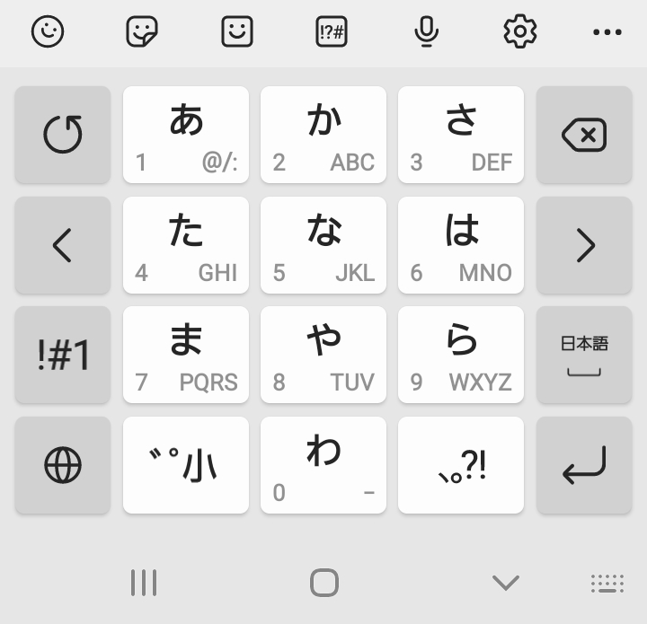
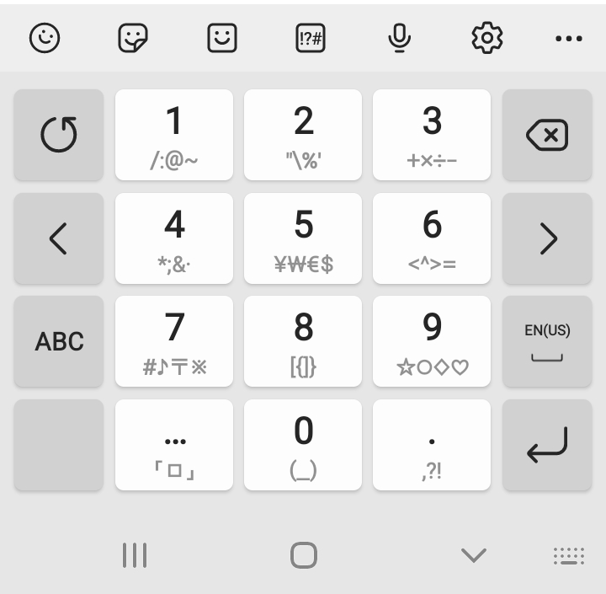
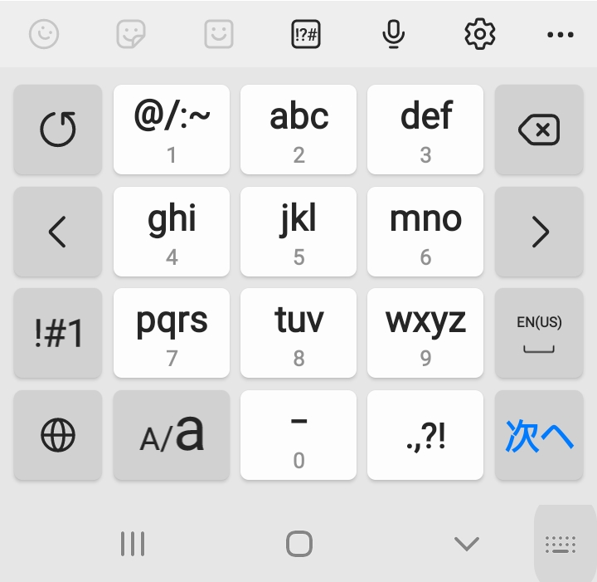
キーボードの切り替え
1-C
キーボードの配列の切り替え方
※機種によって異なる場合があります
❶
日本語配列
❷
10キー配列
❸
英語配列
８

Slide 11
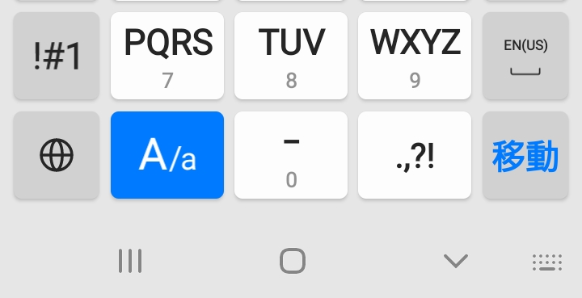
キーボードの切り替え
1-C
キーボードの配列の切り替え方
※機種によって異なる場合があります
小文字の入力方法
英大文字の入力方法
❹
例：｢や｣と入力
「や」と入力後に赤枠内を押すと｢ゃ｣と小文字になります
❺
例：｢K｣と入力
「k」と入力後に下記赤枠内を
押すと｢K｣と大文字になります
９

Slide 12
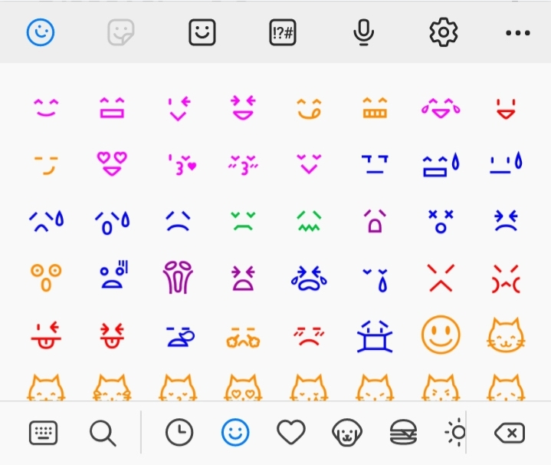
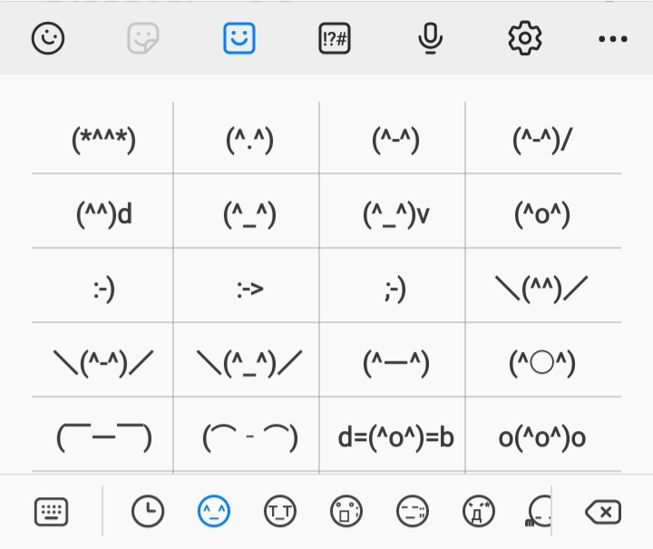
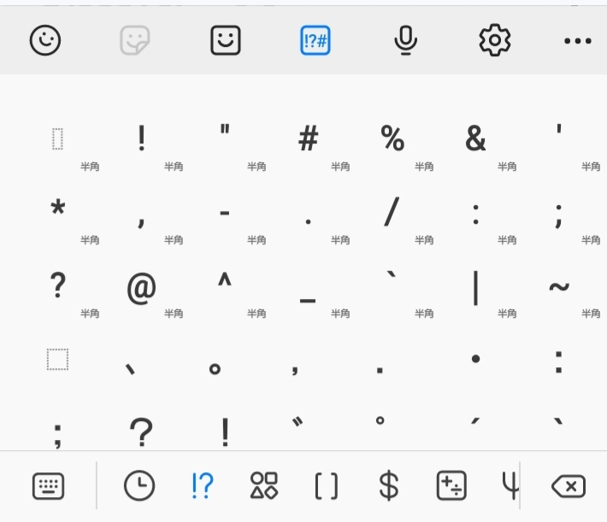
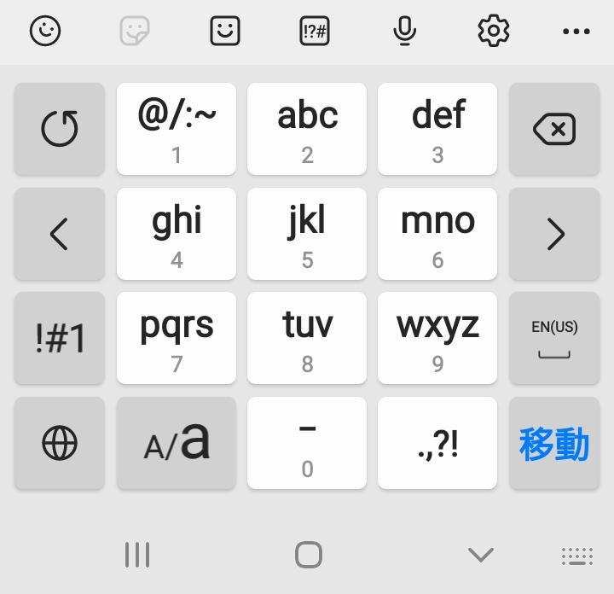
1-C
キーボードの切り替え
キーボードの配列の切り替え方
※機種によって異なる場合があります
❶
絵文字
❷
顔文字
❸
記号
いずれも左下に表示される
ボタンを押すことで元のキーボード表示に戻ることができます
１０

Slide 13
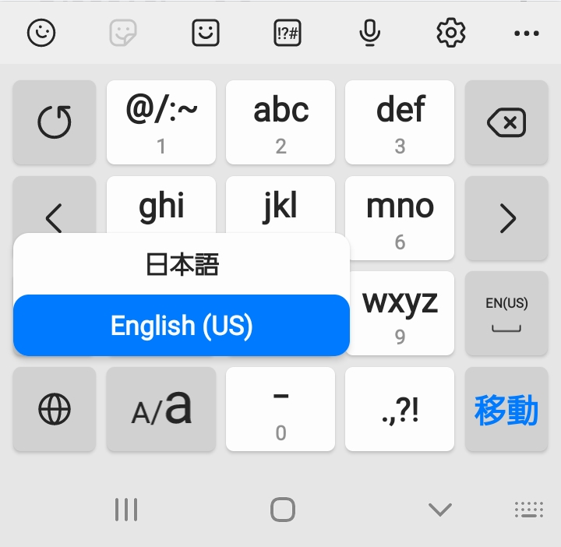

1-C
キーボードの切り替え
キーボードの配列の切り替え方
※機種によって異なる場合があります
キーボードの切り替え
❹
ローマ字入力への切り替え
赤枠内 ボタンを
長押しすると選択画面が表示されるので
変更したいキーボードを押します
１１

Slide 14
2
メールの使い方
１２

Slide 15
2-A
Gmailの特徴とメリット
メールには、インターネットを供給している会社や​携帯会社が提供するサービスの契約者向けに提供しているEメールサービスと、Gmail（ジーメール）をはじめとする、​登録すれば誰でも利用できるEメールサービス（Webメール）等があります。
（※その他のメールサービスを利用することも可能です。）
■Gmailの特徴
GmailはGoogle社が提供している
無料のオンラインEメールサービスです。
※利用にはGoogleアカウントが必要になります。
１３

Slide 16

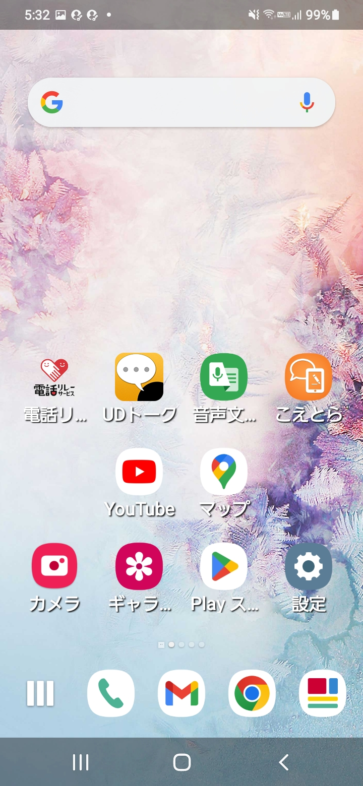
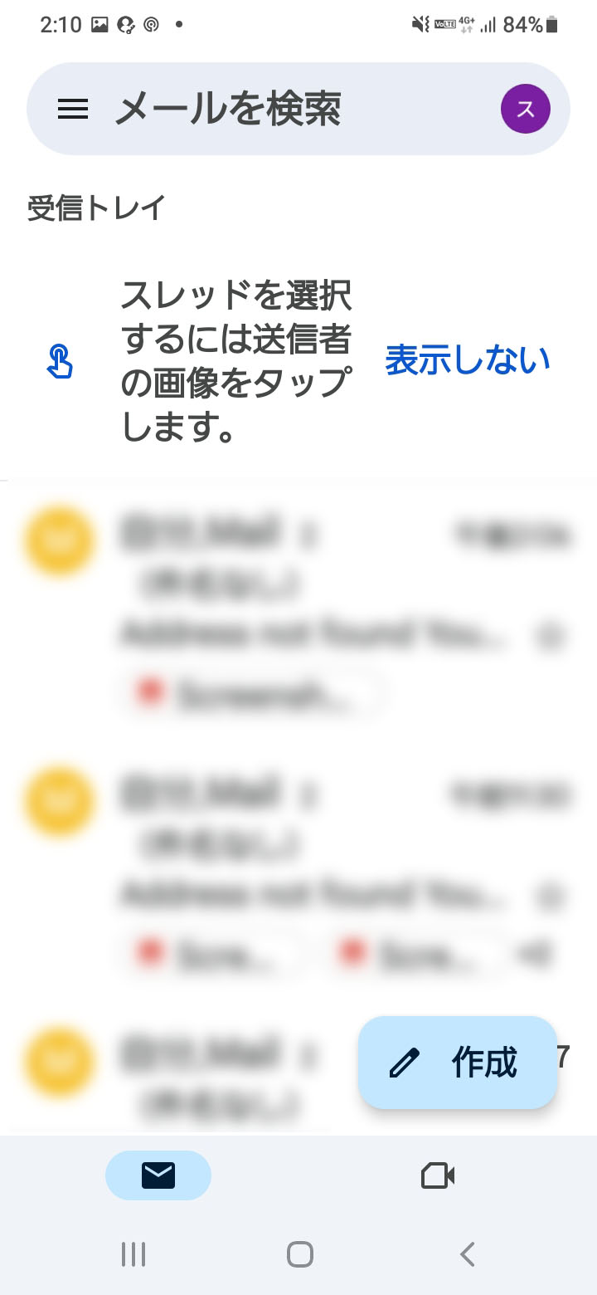
2-B
Gmailでメールを作成してみましょう
メールを作成しましょう
❶
Gmailのマーク
を押します
❷
「作成」を押します
１４

Slide 17
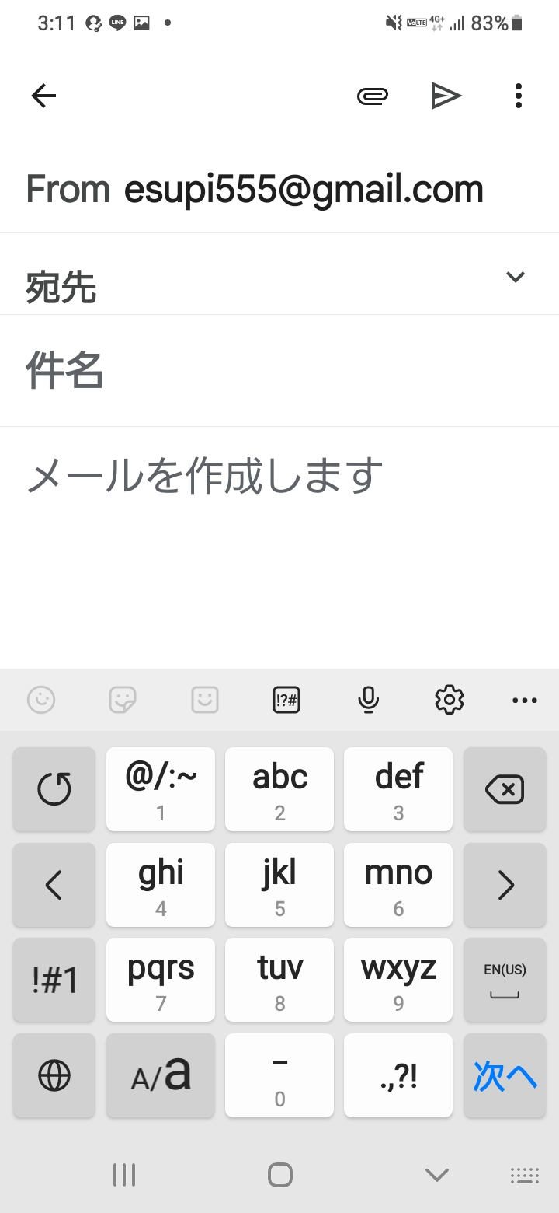
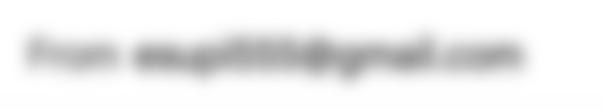
2-B
Gmailでメールを作成してみましょう
メールを作成しましょう
❸
宛先のメールアドレスを
入力します
❹
「件名」を入力します
※件名の入力は必須ではありません
１５

Slide 18
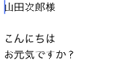
2-B
Gmailでメールを作成してみましょう
メールを作成しましょう
❺
本文を作成します
❻
入力が完了したら画面右上の ボタン を押すと送信されます
１６

Slide 19

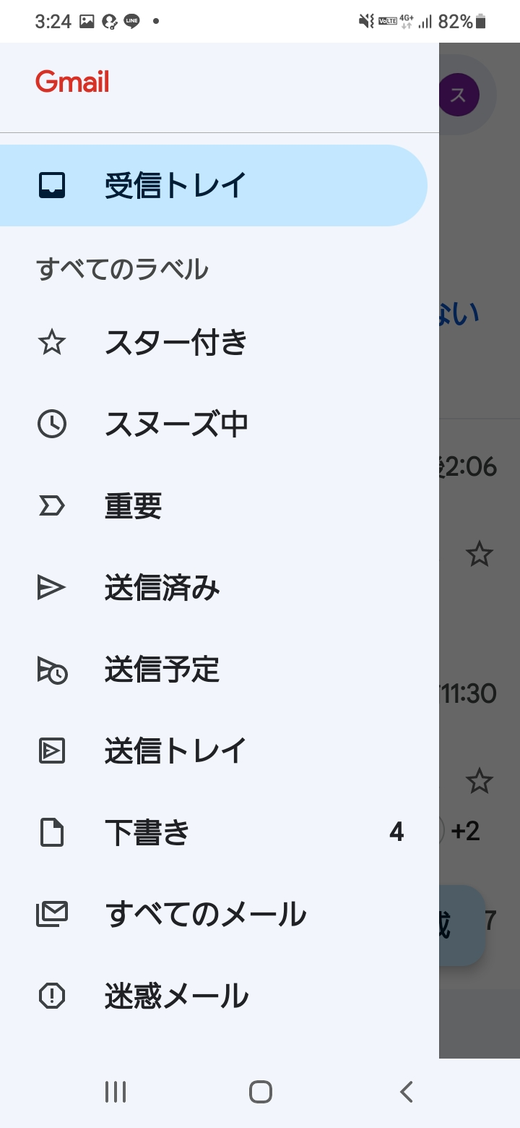
2-B
Gmailでメールを作成してみましょう
送信可否の確認方法
❶
「メールを検索」の左側の
ボタン を押します
❷
｢送信済み｣を押します
１７

Slide 20
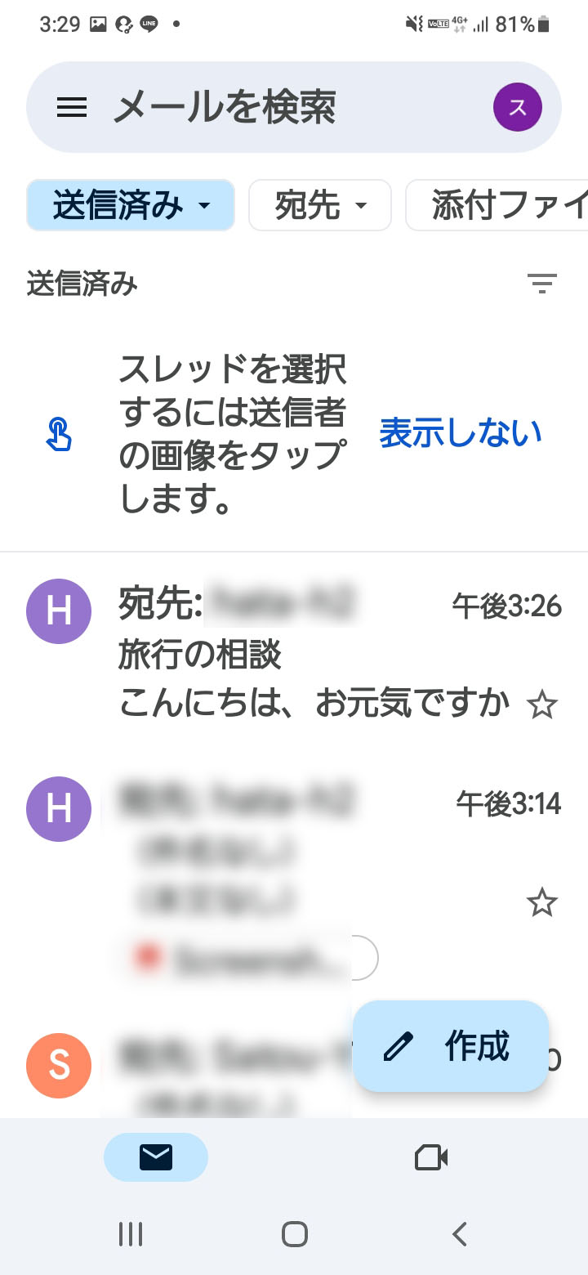
2-B
Gmailでメールを作成してみましょう
送信可否の確認方法
❸
送信済みのメールが
一覧で表示されます
１８

Slide 21
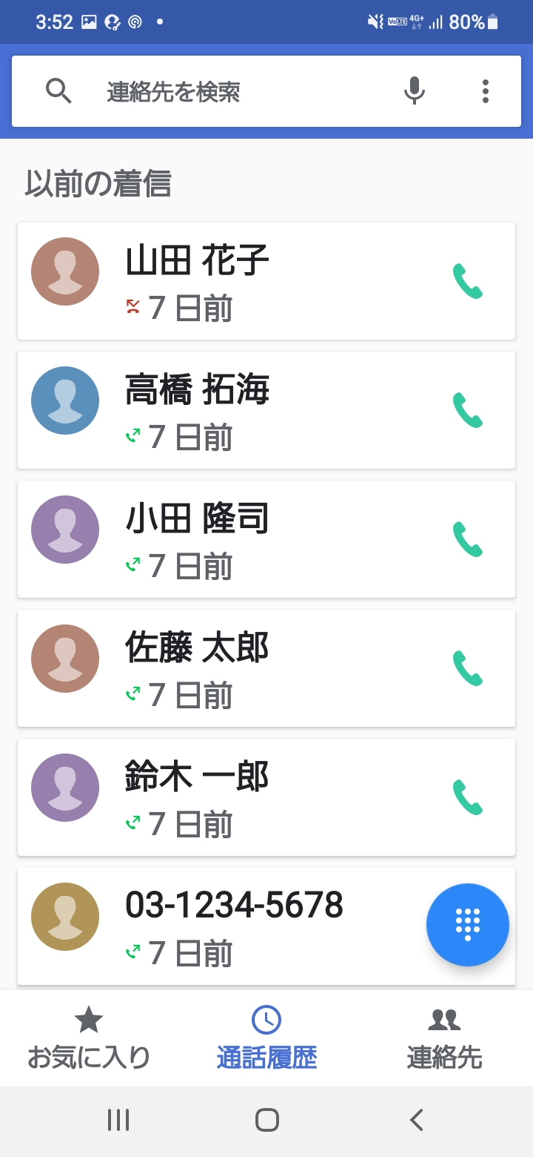
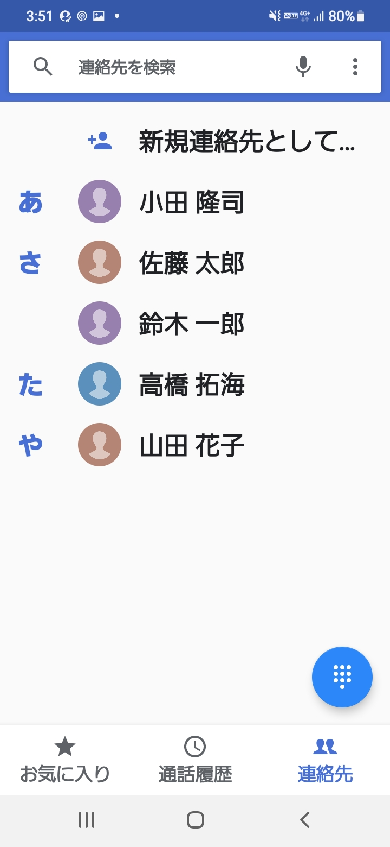
2-B
Gmailでメールを作成してみましょう
電話帳（連絡先）からメールを作成する方法
❶
ホーム画面から電話機能を
起動し、連絡先一覧を表示します
❷
メールを送信する相手を
一覧から選びます
１９

Slide 22
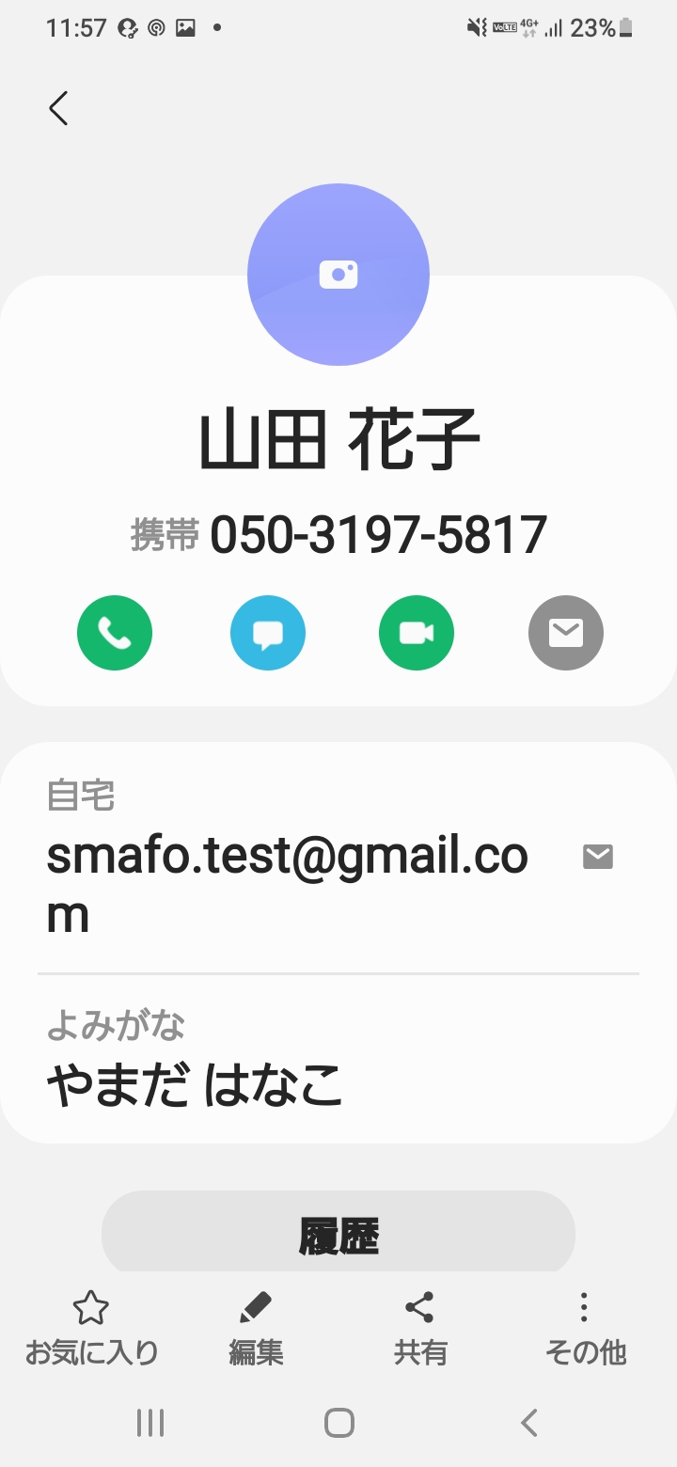
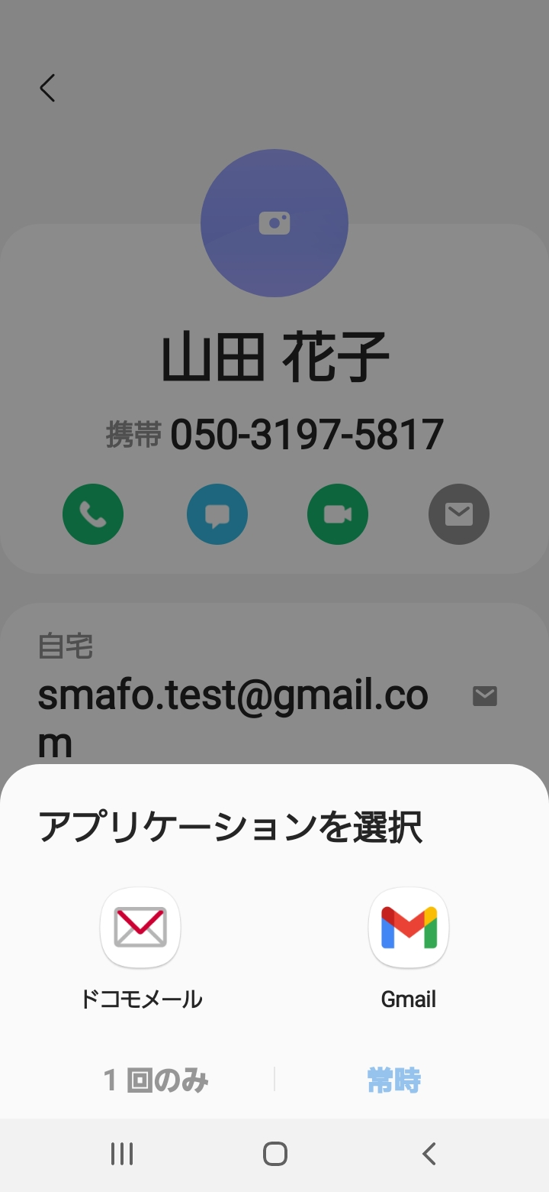


2-B
Gmailでメールを作成してみましょう
電話帳（連絡先）からメールを作成する方法
❸
メールアドレスを押すと
メールの作成ができます
❹
送信に使用するアプリは
｢Gmail｣を選択します
２０

Slide 23
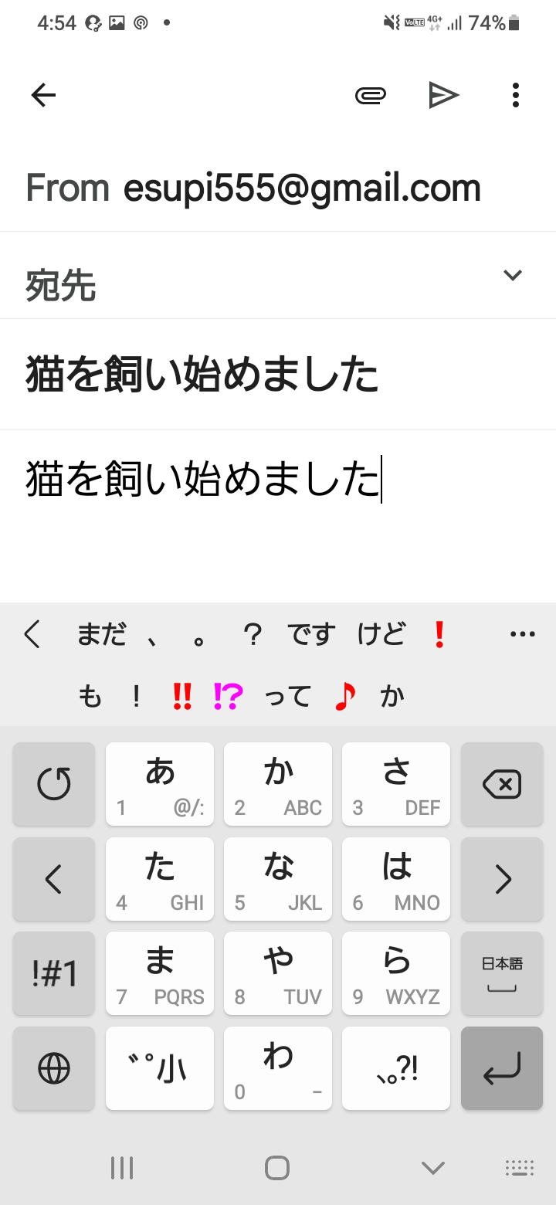
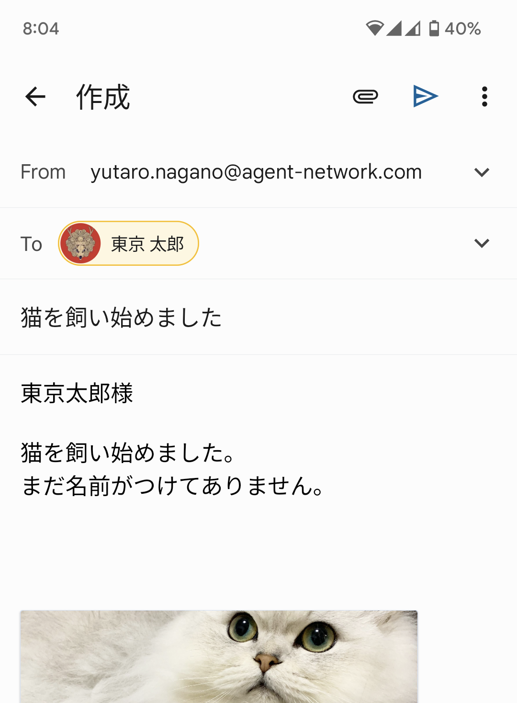
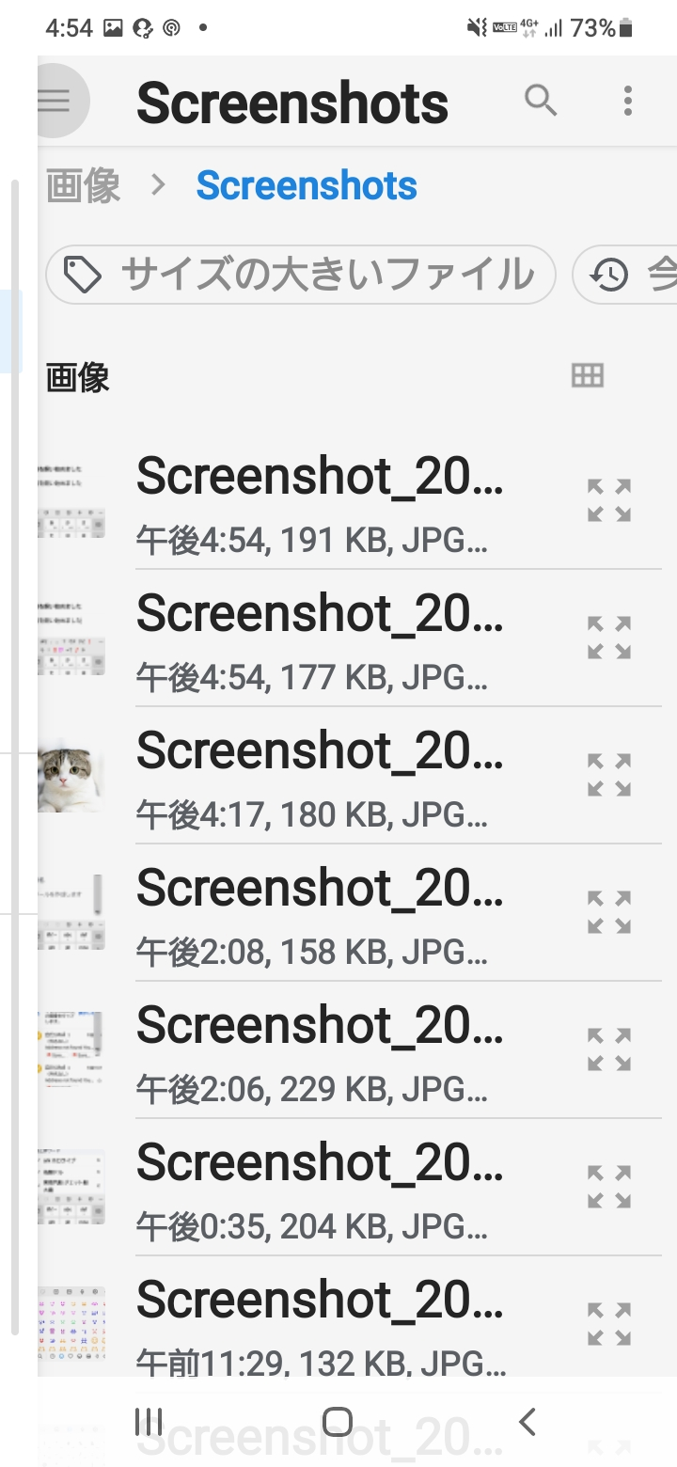
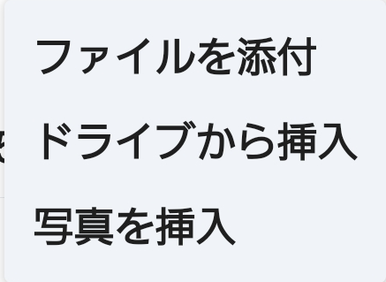
2-C
メールに画像を添付しましょう
メールに画像を付けて送りましょう
❶
画面右上の ボタンを押し「ファイルを添付」を選択します
❷
添付したい画像を選択します
２１

Slide 24
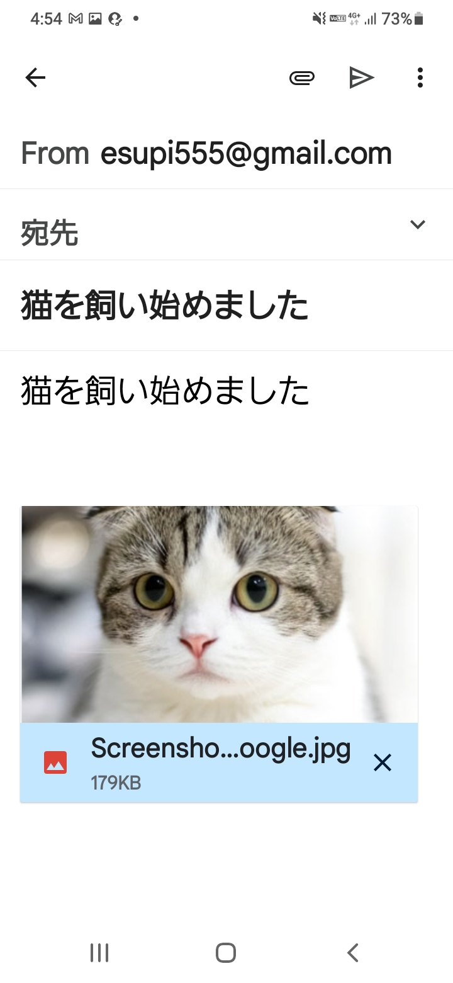
2-C
メールに画像を添付しましょう
メールに画像を付けて送りましょう
❸
メールに画像が添付されます
❹
本文の編集が完了したら送信
ボタン を押して送信します
２2

Slide 25
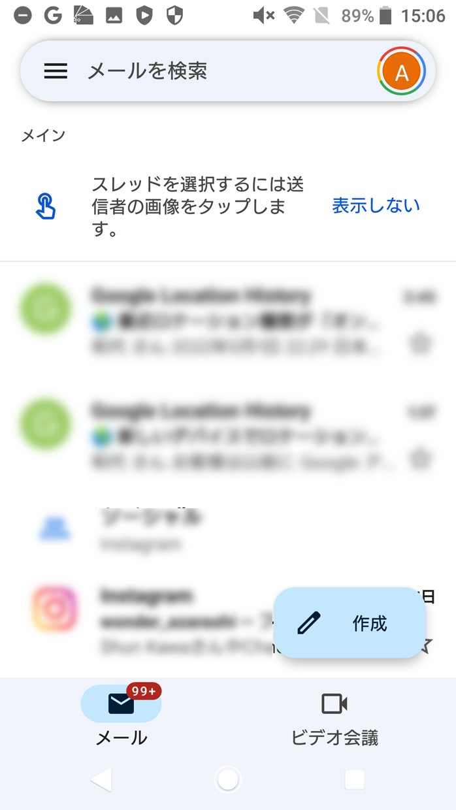

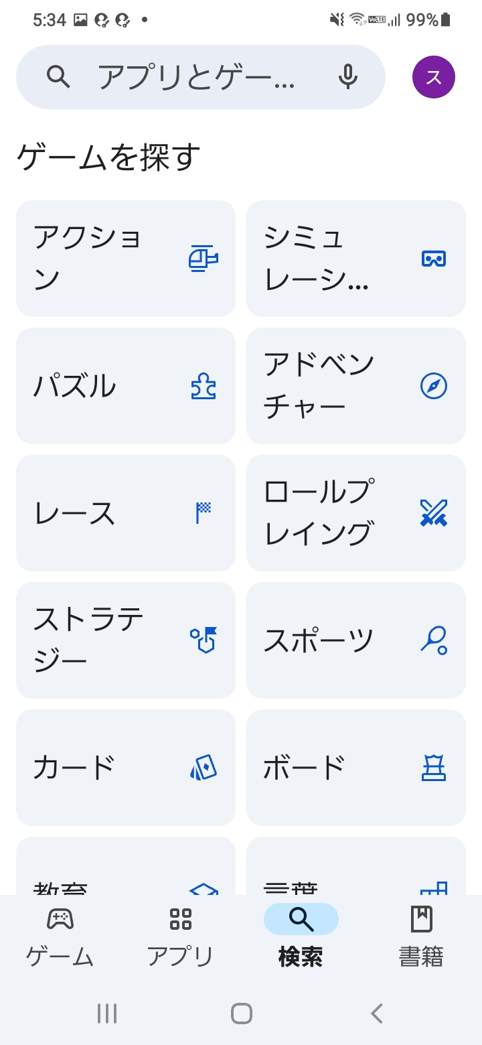
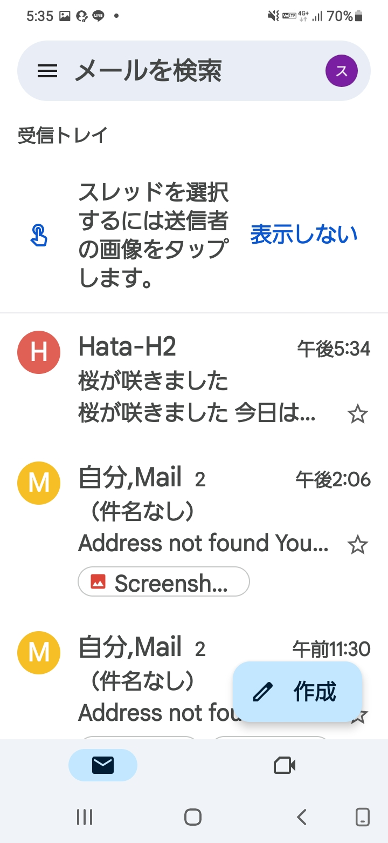

2-D
Gmailで受信メールを確認しましょう
受信したメールを確認しましょう
❶
｢メールを検索」の左の ボタンを押し、｢受信トレイ｣を押します
❷
読みたいメールを選択します
Y
Yamada Tarou
桜が咲きました
桜が咲きました。お元...
２３

Slide 26
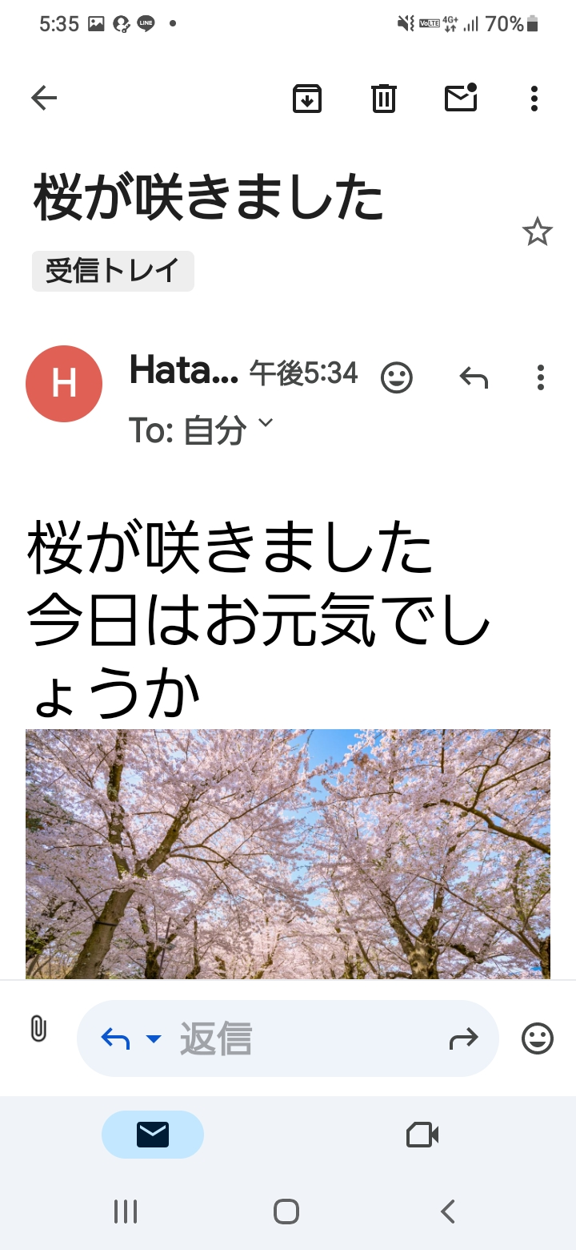
2-D
Gmailで受信メールを確認しましょう
受信したメールを確認しましょう
❸
本文が表示されます
Y
Yama...
桜が咲きました。お元気でしょうか。
画像を長押しすると
画像を表示できます
２４

Slide 27
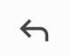

2-E
受信したメールに返信しましょう
受信したメールに返信する方法
❶
返信したいメールを表示し
ボタンを押します
❷
返信する文面を作成します
Y
Yama...
桜が咲きました。お元気でしょうか。
２５

Slide 28

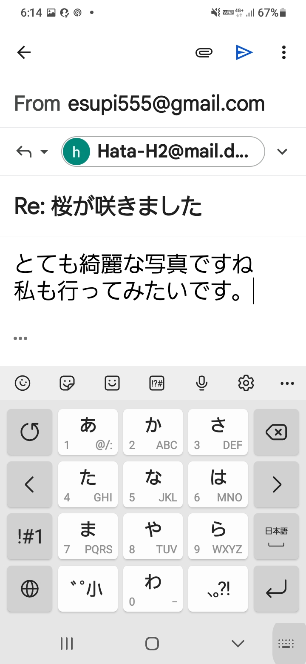
2-E
受信したメールに返信しましょう
受信したメールに返信する方法
❸
文面の作成が完了したら
ボタンで送信します
２６

Slide 29
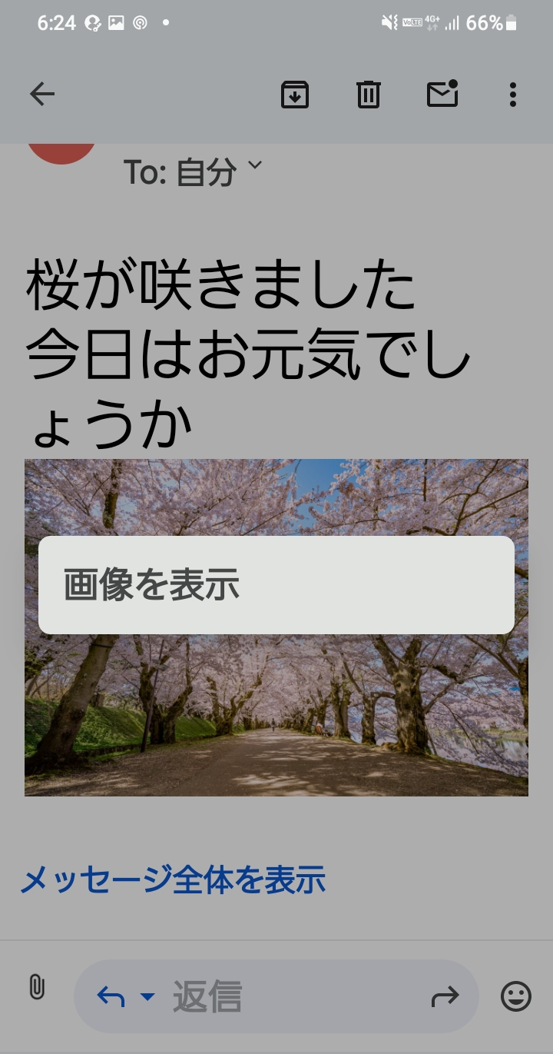
2-F
受信したメールの画像を保存しましょう
受信したメールの画像をアルバムに保存しましょう
❶
保存したい画像を
長押しします
❷
「画像を表示」を押します
Y
Yama...
桜が咲きました。お元気でしょうか。
２７

Slide 30
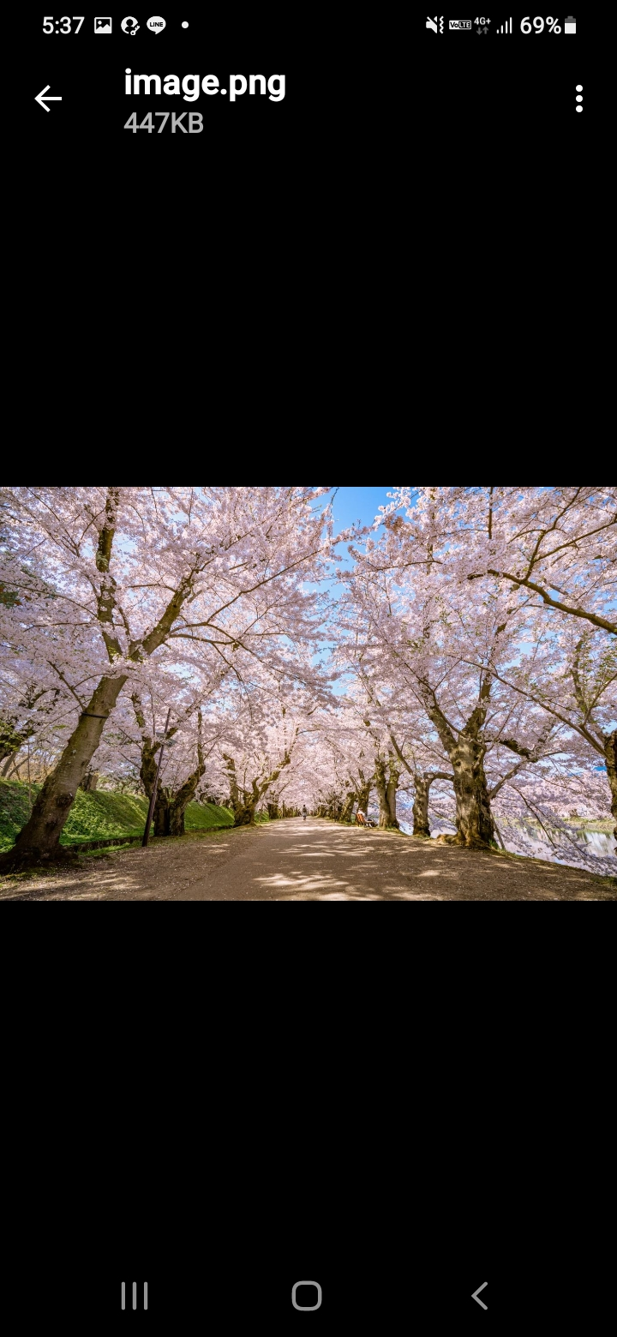
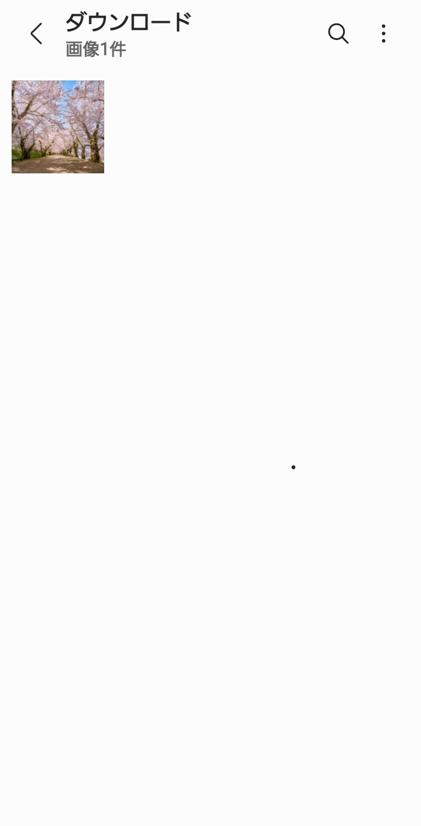
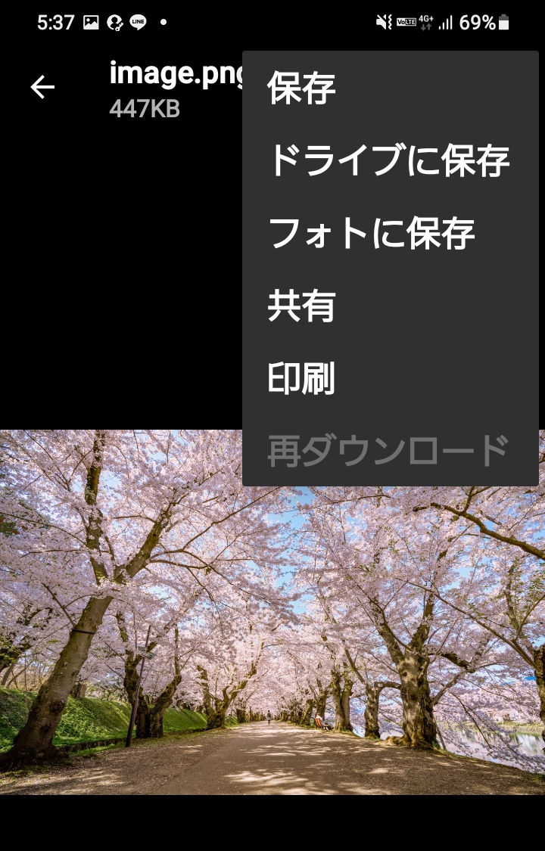
2-F
受信したメールの画像を保存しましょう
受信したメールの画像をアルバムに保存しましょう
❸
ボタンのメニューから保存を押すと画像を保存することができます
❹
画像がアルバムの
中に保存されます
２８

Slide 31
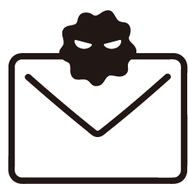

2-G
詐欺メールにご用心
身に覚えのないメールにご注意ください!
ショップやメーカーの公式サイトからのメールになりすまし、メールから偽のサイトに誘導し、そこでユーザーIDやパスワード、クレジットカードなどの情報を入力させて盗み取ろうとする詐欺メールをフィッシングメールと呼びます。
｢還付金があります」「お金をあげます｣など都合の良い儲け話が書かれたメールは、ほとんどが詐欺メールです。このようなメールにご注意ください。
怪しいと感じたメールは削除することをおすすめします。
・還付金があります…
・お金をあげます…
・私は有名タレントの●●です…
・至急お支払いをお願いします…
２９

Slide 32
2-G
詐欺メールにご用心
【参考】フィッシングメールの例
差出人：sagimail@xxx.co.jp
件名：〇〇運送不在通知
XXX様
お客様が缺席のため荷物を持ち帰
りしました。
こちらから確認をください
6rme.wunm.com
ポイント１
見覚えのないアドレス
ポイント２
簡体字等の
特殊文字が入っている
ポイント３
不自然な改行
ポイント５
身に覚えのないリンク
(URL)がある。
※絶対に押さない
※青文字の文章の
場合もあり
ポイント４
不自然な言葉使い
上記はあくまで一例としてですが、非常に巧妙なものもあるのでご注意ください
３０

Slide 33
総務省デジタル活用支援推進事業 教材一覧（基本講座）
●電源の入れ方・ボタン操作の仕方を知ろう
●電話・カメラを使おう
●新しくアプリをインストールしてみよう
●インターネットを使ってみよう
●メールをしてみよう
●地図アプリを使おう
●メッセージアプリを使おう
●スマートフォンを安全に使うための基本的なポイントを知ろう
●オンライン会議アプリを使ってみよう

Slide 34
総務省デジタル活用支援推進事業 教材一覧（応用講座）
●マイナンバーカードを健康保険証として利用しよう
・公金受取口座の登録をしよう
●マイナンバーカードを申請しよう
●マイナンバーカードの機能を
スマートフォンに搭載しよう
●マイナポータルを
活用しよう
●スマートフォンで
確定申告（e-tax）を
しよう
●ハザードマップポータルサイトで
様々な災害のリスクを確認しよう
●浸水ナビを使って
水害シミュレーションを
見てみよう
●地理院地図を使って
身近な土地の
情報を知ろう
スマホを使って
マイナンバーカードを
活用しましょう
スマホで
防災・地域について
知りましょう
●オンライン診療を
使ってみよう
●全国版救急受診アプリ
（Q助）で病気やけがの
緊急度を 判定しよう
●生成AIを
使ってみよう
●文字表示電話サービス
（ヨメテル）を使ってみよう
●スマホで年金の情報を
確認しよう（ねんきんネット）
●デジタルリテラシーを身につけて
安心・安全にインターネットを楽しもう
スマホを
健康や医療に
活用してみましょう
様々な活用方法で
スマホを
使いこなして
みましょう

